Slide 1
1. Kristinusko – maailman suurin uskonto
Motivointi 1: tyypillinen kristitty

Slide 2
Motivointikuva
Nykypäivänä kristinusko on levinnyt kaikkialle maailmaan. Kuka kuvan nuorista voisi mielestäsi olla kaikkein todennäköisemmin kristitty? Miksi?

Slide 3
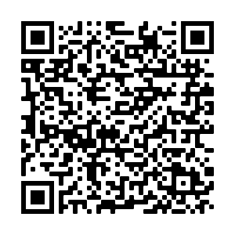
Tehtävä
Tutustu Lehteri-palvelussa julkaistuun artikkeliin kristinuskon nykytilanteesta maailmalla (17.2.2020): https://www.lehteri.fi/kirkkommelahetys/kristinusko-painottuu-yha-enemman-etelaiselle-pallonpuoliskolle-2020
Millaisia faktatietoja löydät artikkelista?
Kirjoita tietojen perusteella kuvaus ”tyypillisestä kristitystä” globaalista eli maailmanlaajuisesta näkökulmasta katsottuna.

Slide 4
Tyypillinen kristitty?
Ennen tyypillinen kristitty oli keskimäärin
pohjoisen pallonpuoliskon asukas
valkoihoinen.
Nykyään tyypillinen kristitty on keskimäärin
afrikkalainen tai aasialainen
kaupunkilainen
nainen.

